Slide 1

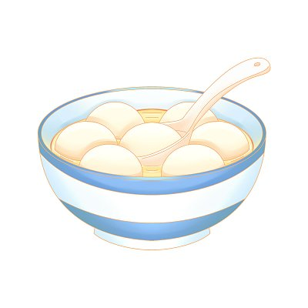
小汤圆，圆又圆。
——元宵节

Slide 2
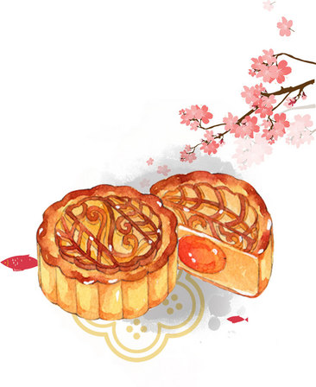
吃月饼，赏明月。
——中秋节

Slide 3
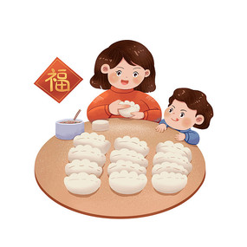
放鞭炮，包饺子。
——春节

Slide 4
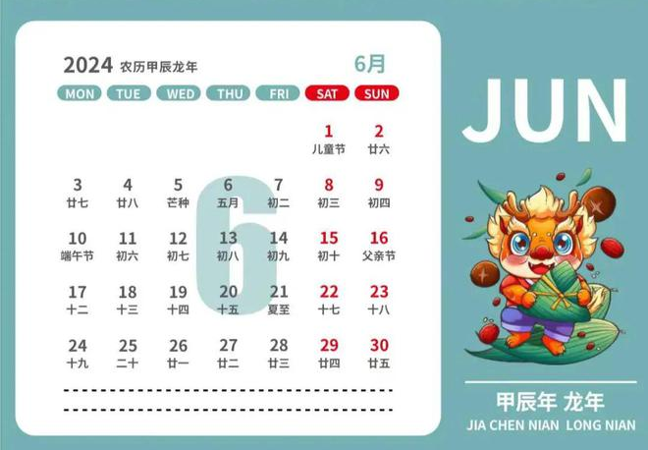

端午节

Slide 5
端午粽
duān wǔ zònɡ

Slide 6

端午粽
duān wǔ zònɡ

Slide 7
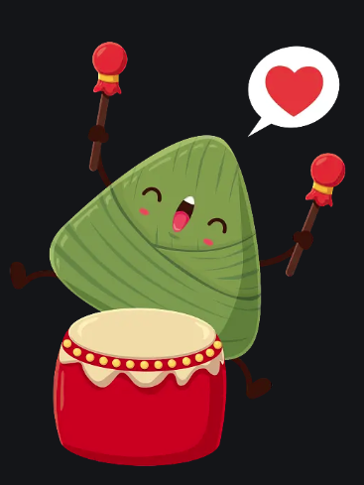
端午粽推荐官
选拔标准早知道
表达方面 | 自信大方，说好长句子
内容方面 | 介绍清楚端午粽的样子和味道

Slide 8
端午粽
duān wǔ zònɡ
9

Slide 9
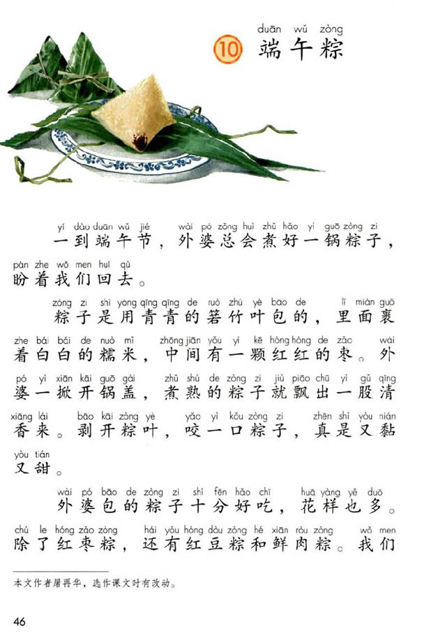
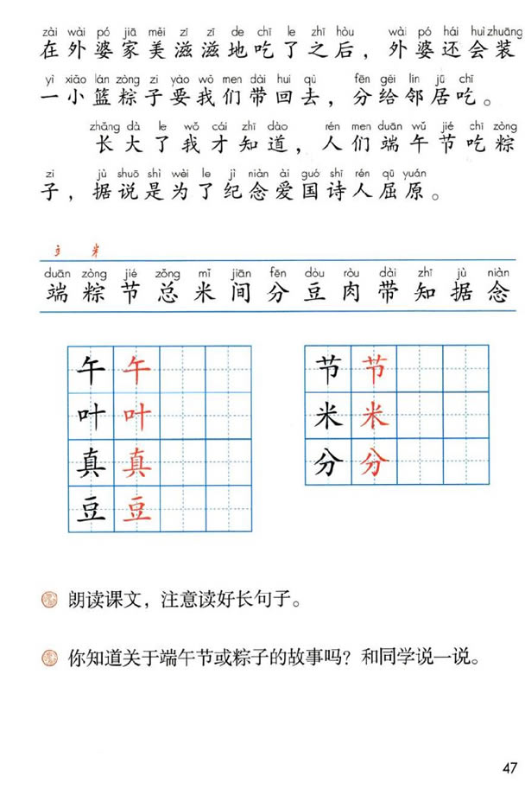

9
自读要求
读准字音，读通句子，难读的长句子多读几遍。

Slide 10
yí
yì
一到端午节
一锅粽子

Slide 11
yí
yì
一到端午节
一锅粽子
yì
yì
一掀开锅盖
一股清香
yì
yì
一口粽子
一小篮粽子
短语连贯不拖音
Notes:
补一个粽子

Slide 12
一到端午节
一锅粽子
注意停顿有节奏

Slide 13
zǒng
一到端午节
总
一锅粽子
盼着
带有感情更好听

Slide 14
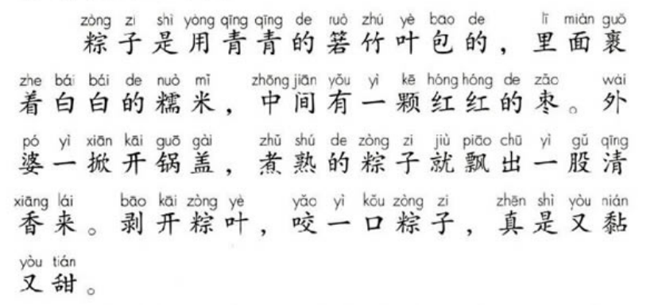
任务一：我是长句小能手
青青的箬竹叶
短语连贯
白白的糯米
红红的枣
注意停顿
一掀开锅盖
煮熟的粽子
带有感情
一股清香
又黏又甜
美滋滋地
一小篮粽子

Slide 15
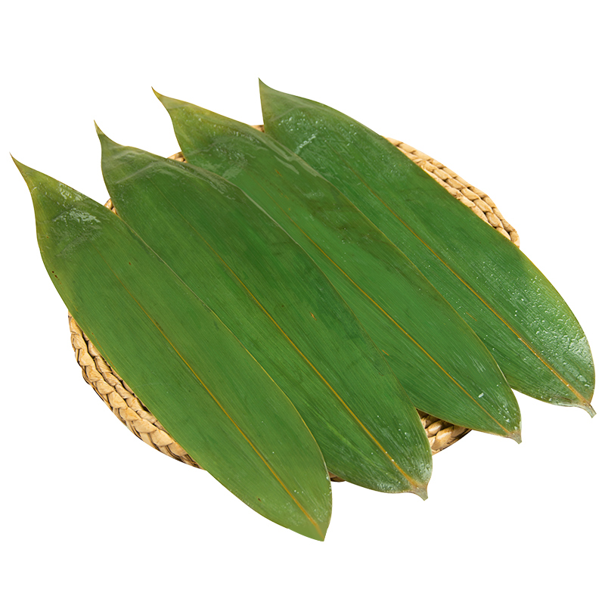

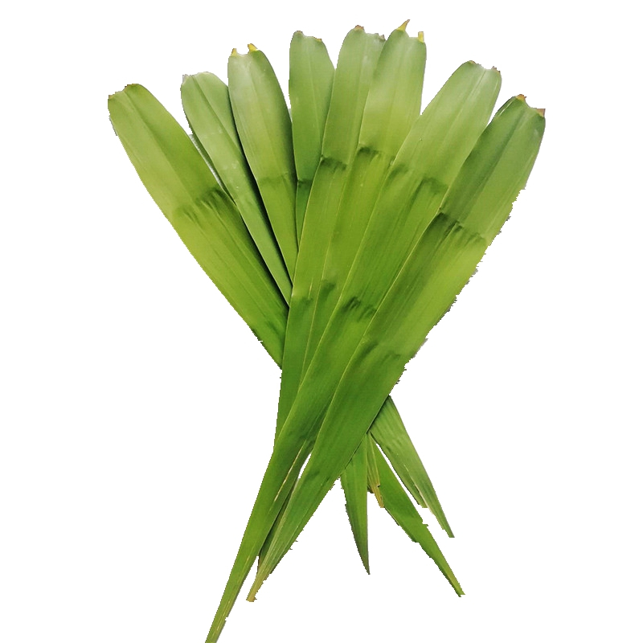
青青的箬竹叶
白白的糯米
红红的枣
青青的
lú wěi
芦苇叶
Notes:
补一个粽子

Slide 16
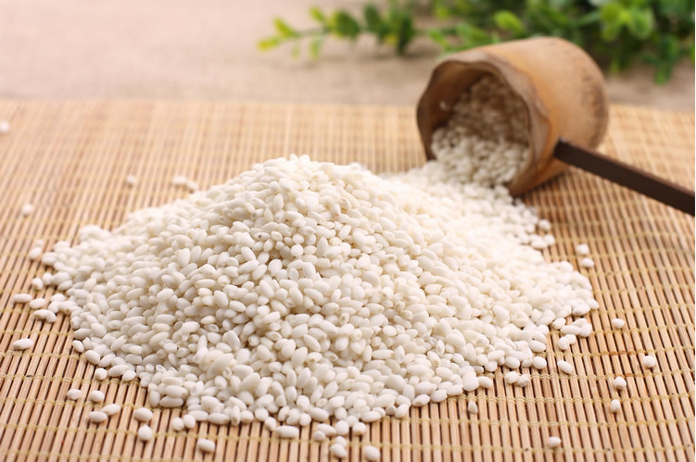
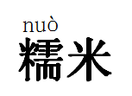
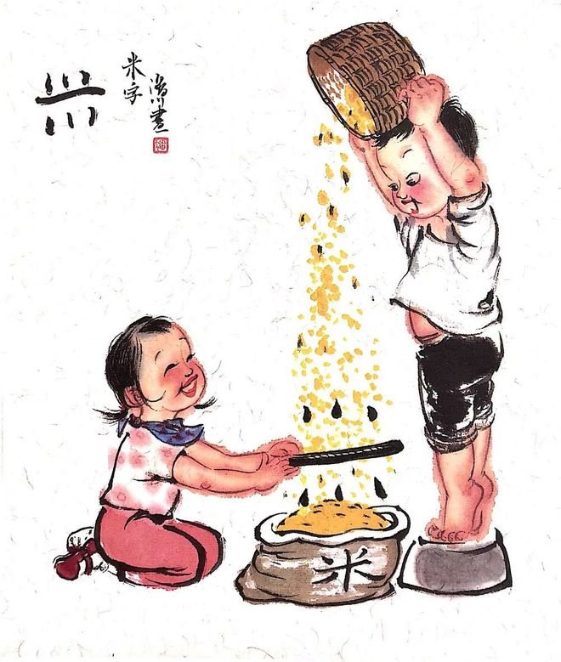

白白的
mǐ
米
Notes:
补一个粽子

Slide 17
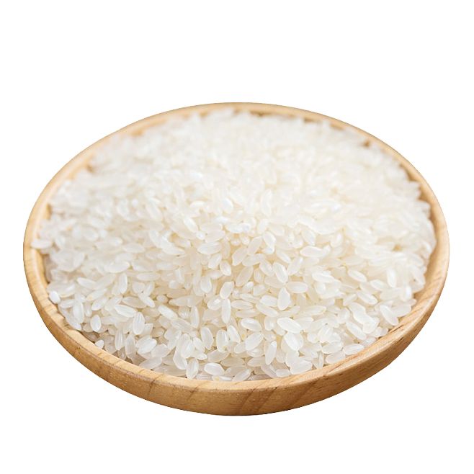
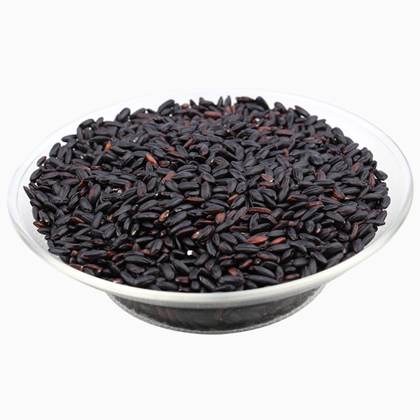
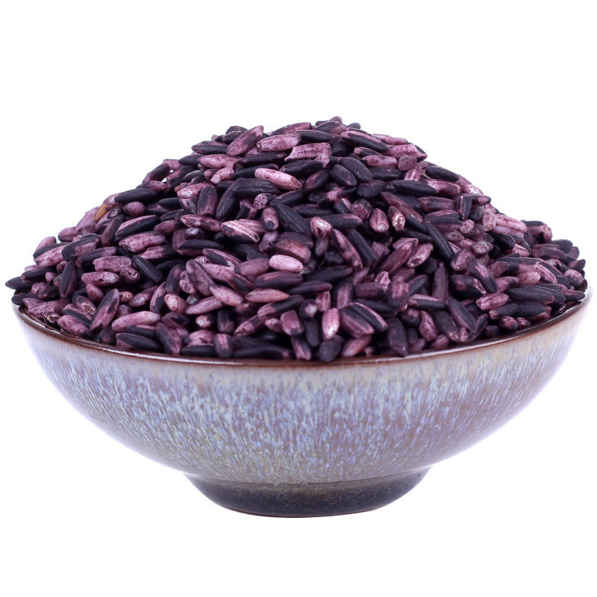
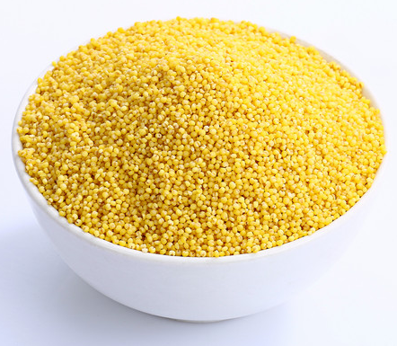
白白的
大米
小米
黑米
紫米
Notes:
补一个粽子

Slide 18
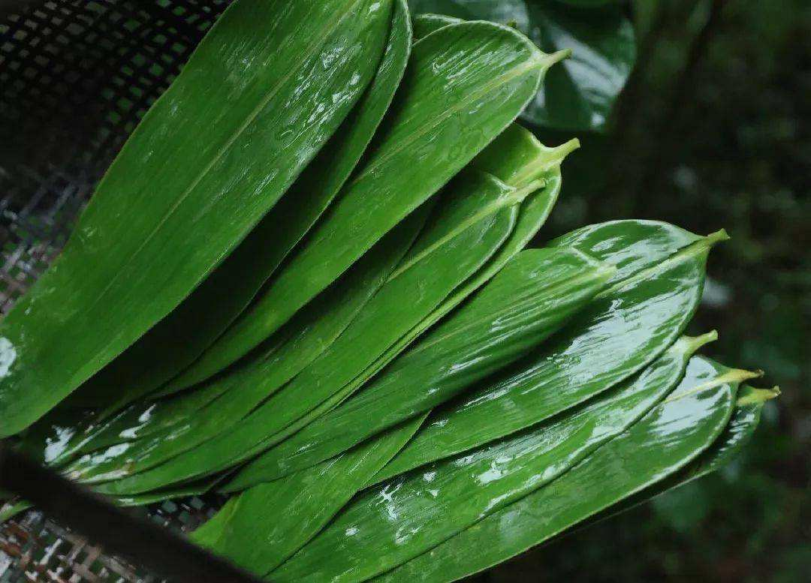
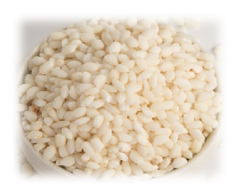
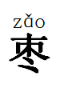
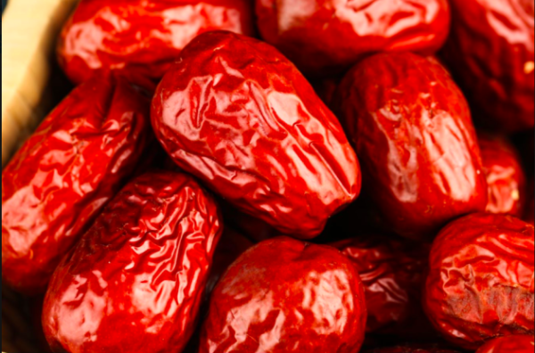
青青的
白白的
红红的
Notes:
补一个粽子

Slide 19
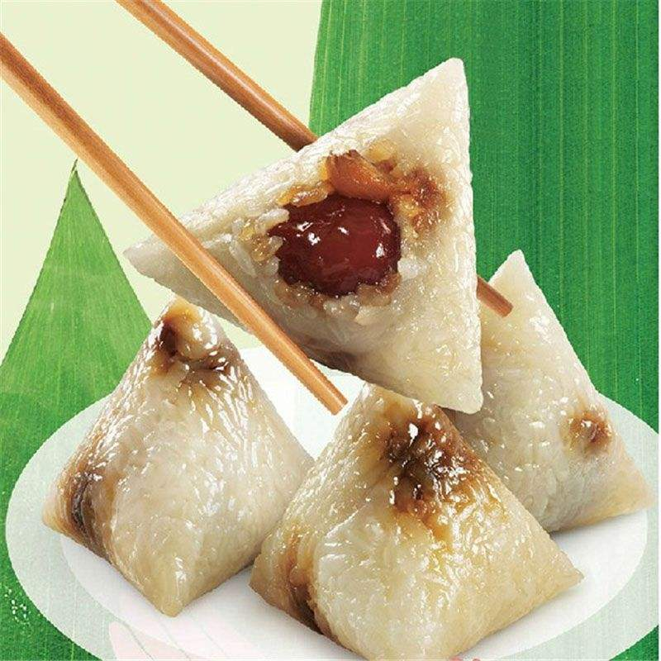
青青的箬竹叶
白白的糯米
红红的枣
外面：青青的箬竹叶
里面：白白的糯米
中间：红红的枣
Notes:
补一个粽子

Slide 20
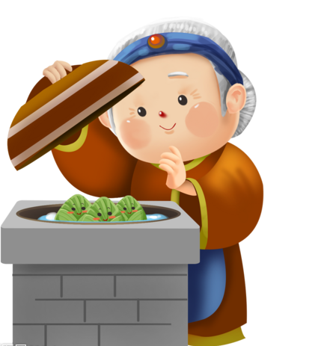
一掀开锅盖
煮熟的粽子
一股清香
又黏又甜

Slide 21
美滋滋地
一小篮粽子
乐呵呵
喜滋滋

Slide 22
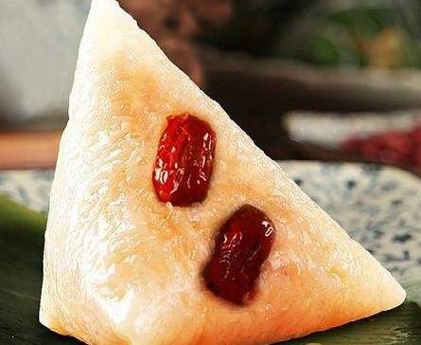
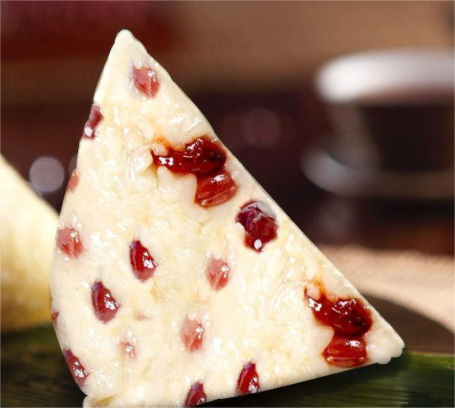
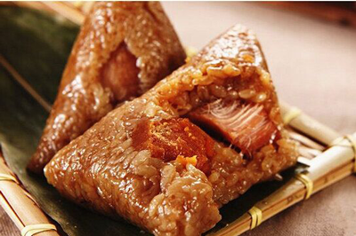
红枣粽
红豆粽
鲜肉粽

Slide 23
十分好吃
花样也多

Slide 24



Slide 25
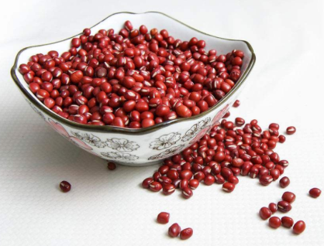
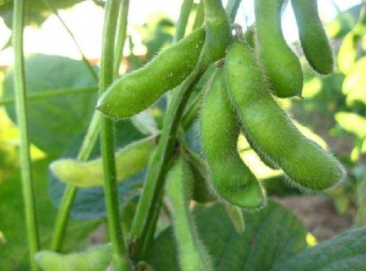
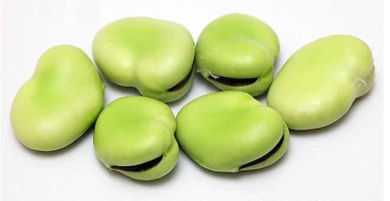
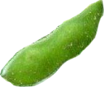
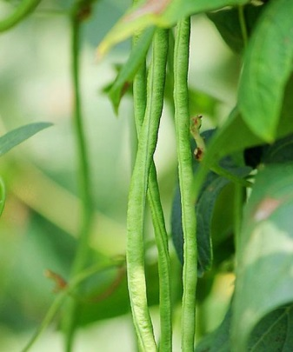


_{cán}
_{蚕豆}
_{红豆}
_{毛豆}
_{jiāng}
_{豇豆}
毛豆短，蚕豆扁，红豆圆圆像两点，豇豆长长托上面。

Slide 26
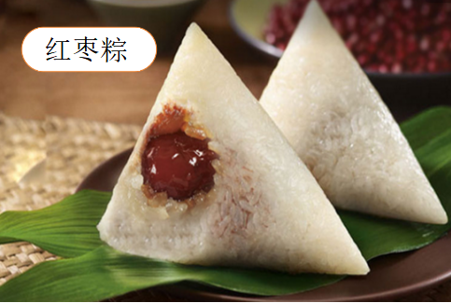
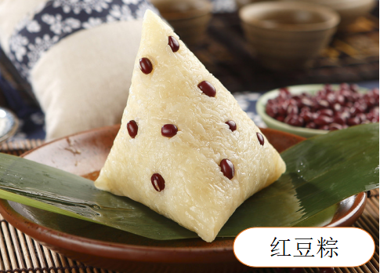
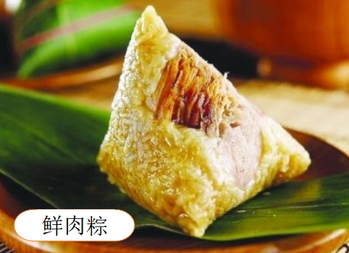
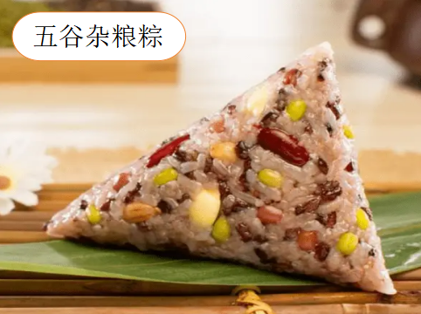
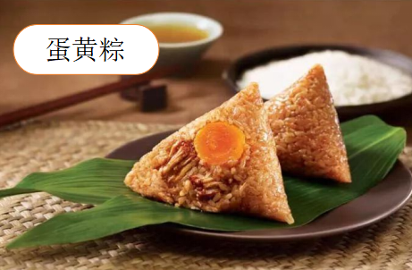
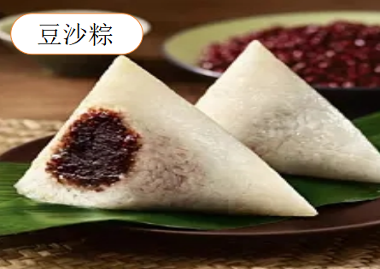
任务二：我是粽子推荐官

Slide 27
我是粽子推荐官
小组交流
粽是用
包的，里面
。
咬一口粽子，真是又
又
。

Slide 28
我是粽子推荐官
小组交流
评价任务 | 评价标准 |  | 自评 | 小组评
推荐端午粽 | 语句通顺地介绍端午粽的样子、味道
 | 语句通顺，有顺序地介绍端午粽的样子、味道
 | 语句通顺，用上合适的短语，有顺序地介绍端午粽的样子、味道
粽是用
包的，里面
。
咬一口粽子，真是又
短语百宝箱：香喷喷的肉、甜滋滋的红豆、
金灿灿的蛋黄、甜甜的豆沙、彩色的五谷
又
。
。

Slide 29
端午粽代言人
挑战一 | 端午粽推荐官
挑战二 | 端午情宣讲员

Slide 30
fēn
mǐ
端(午节)，包(粽)子。 箬竹叶，白糯（米）， 中（间）红枣甜又香。 还有红(豆)鲜(肉)粽， 花(样)品种真不少， (分)给亲友尝一尝。
分
米
撇下捺上
要开口
撇捺舒展
不落地

Slide 31
课后作业
1.做一做端午粽推荐官，向你的家人朋友推荐你最喜欢的一种端午粽。
2.找一找端午节或粽子的故事，为下节课争做“端午情宣讲员”做准备。

Slide 32


